Slide 1
Estructura de Datos y Algoritmos
ITBA 2024-Q1

Slide 2
TP 2A- Ejer 11-1
¿Tiene Java 8 manejo de Strings Matching?
¿Tiene Java estos algoritmos (Soundex, Metaphone, Levenshtein, Q-Grams)?

Slide 3
String Matching
¿Existen bibliotecas externas con estas implementaciones?
Imaginarse que están solos liderando un Proyecto y precisan usar esas funcionalidades. Buscar qué biblioteca/s de Apache Commons sirven para eso (analizar en https://commons.apache.org/) y tienen un manejo avanzado de Strings.

Slide 4
TP 2A- Ejer 11-2
Crear un nuevo proyecto mvn que utilice las dependencias para manejo de Strings de apache commons.
Usar dichas implementaciones para detectar similitud entre 2 strings por medio de: Soundex, Levenshtein, Qgrams
Donde se puede, agregar métodos para extraer la máxima info posible. Ej: de soundex el enconding, de qGrams printTokens, etc
Verificar que lo obtenido coincide con la implementación de Uds.

Slide 5

Es decir, se busca que el código permita obtener como mínimo:
El soundex(“maven”), soundex(“meibem”) y la similitud de ambos, según soundex, que en este caso es 1.
El soundex(“threshold”) y soundex(“hold”) y la similitud de ambos, según soundex, que en este caso es 0.
El soundex(“hold”) y soundex(“joul”) y la similitud de ambos, según soundex, que en este caso es 0.5
LevenshteinDistance(“exkusa”, “ex-amigo”) y la similitud de ambos que es 1-6/8, o sea 0.25

Slide 6
Pista:
Buscar en: codec y text

Slide 7
¿Qué no pudieron hacer?
Como habrán observado, no hay tratamiento de Q-Grams.

Slide 8
Tuvieron que incluir para Soundex (encoding):
<!-- https://mvnrepository.com/artifact/commons-codec/commons-codec -->
<dependency>
<groupId>commons-codec</groupId>
<artifactId>commons-codec</artifactId>
<version>1.15</version>
</dependency>
Tuvieron que incluir para Levenshtein (similitud):
<!-- https://mvnrepository.com/artifact/org.apache.commons/commons-text -->
<dependency>
<groupId>org.apache.commons</groupId>
<artifactId>commons-text</artifactId>
<version>1.9</version>
</dependency>
Es común que tengamos que utilizar más de una biblioteca en nuestras aplicaciones. Por eso, la ventaja de usar Maven…

Slide 9
Analizaron cómo obtener para Levenshtein:
Cantidad de sustituciones necesarias? Cantidad de borrados? Cantidad de inserciones?

Slide 10
Analizaron cómo obtener para Levenshtein:
Cantidad de sustituciones necesarias? Cantidad de borrados? Cantidad de inserciones?
Rta: lo pueden hacer utilizando la clase LevenshteinDetailedDistance

Slide 11
TP 2A- Ejer 12
Usar distancia de Levenshtein para calcular la similitud en Metaphone (que Uds. no lo implementaron from scratch, pero ahora lo tienen gracias a Apache commons! )

Slide 12
TP 2A- Ejer 13
Cómo implementó Apache commons Soundex, Metaphone y Levenshtein
Muy distinto a lo que Uds. Pensaron?
Ej: busquen en google
apache commons Soundex.java

Slide 13
¿Existe alguna otra biblioteca que nos permira trabajar con QGrams?
Usando varias, llegaríamos al objetivo…
En integración de bibliotecas, Maven ayuda…
Agregar al proyecto maven la biblioteca java-string-similarity. Buscarla en Maven e incluir su dependencia.

Slide 14
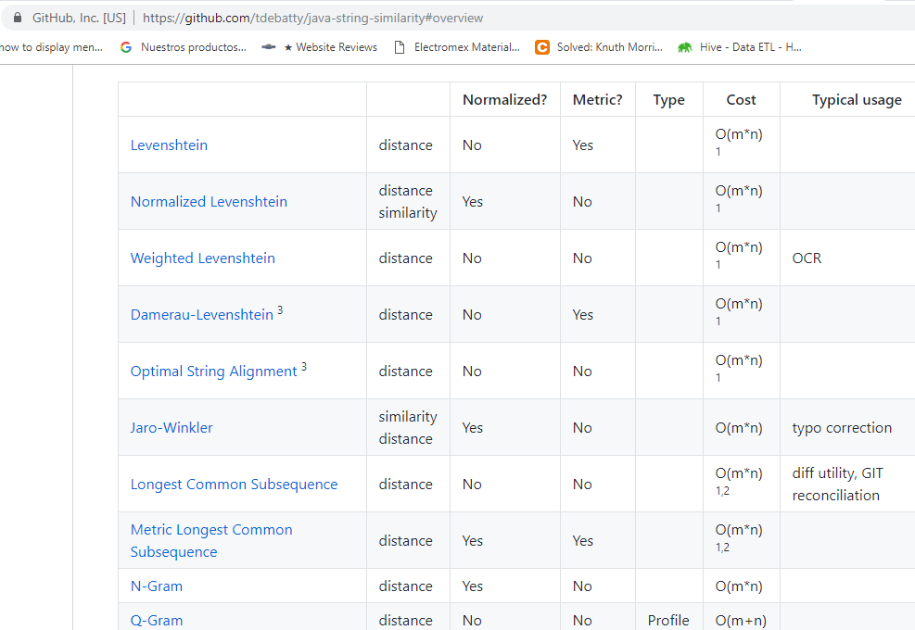
Si se fijan en su documentación

Slide 15
TP 2A- Ejer 14-1 y 14-2
Agregar al proyecto anterior la dependencia de java-string-similarity que permite implementar QGram paramétrico.
Usar la biblioteca para implementar:
similitud entre 2 strings y printTokens()
Verificar que lo obtenido coincide con la implementación de Uds.

Slide 16
<!-- Soundex -->
<dependency>
<groupId>commons-codec</groupId>
<artifactId>commons-codec</artifactId>
<version>1.5</version>
</dependency>
<!-- Levenshtein -->
<dependency>
<groupId>org.apache.commons</groupId>
<artifactId>commons-text</artifactId>
<version>1.5</version>
</dependency>
<!-- QGrams -->
<dependency>
<groupId>info.debatty</groupId>
<artifactId>java-string-similarity</artifactId>
<version>2.0.0</version>
</dependency>

Slide 17
import org.apache.commons.codec.language.Metaphone;
import org.apache.commons.codec.language.Soundex;
import org.apache.commons.text.similarity.LevenshteinDetailedDistance;
import org.apache.commons.text.similarity.LevenshteinDistance;
import info.debatty.java.stringsimilarity.QGram;
Soundex s = new Soundex(); s.difference("HELLO", "ALO");
Metaphone m = new Metaphone(); m.encode("HELLO");
LevenshteinDistance l = new LevenshteinDistance();
l.apply( "HELLO", "ALO" );
QGram qg = new QGram( 2 );
qg.distance( "Hello", "Alo" );
qg.getProfile( "Hello" );

